Slide 1
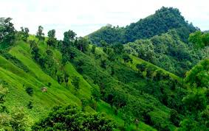
সবাইকে শুভেচ্ছা

Slide 2
পরিচিতি
শিক্ষক পরিচিতি
পাঠ পরিচিতি
সুমনা পাল
প্রধান শিক্ষক
ভাটিকৃষ্ণনগর সপ্রাবি
ভৈরব,কিশোরগঞ্জ।
শ্রেণিঃ ৫ম
বিষয়ঃ বাংলা
অধ্যায়ঃ দেখে এলাম নায়াগ্রা
পাঠ্যাংশঃ তোমরা......জলপ্রপাত ।
সময়ঃ ৪০ মিনিট

Slide 3
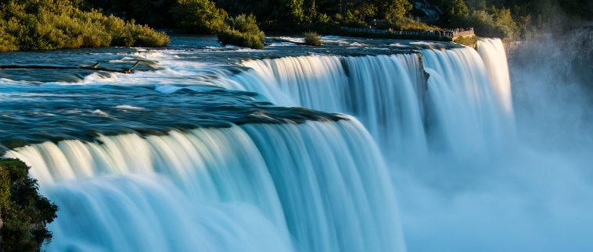
ছবিটিতে তোমরা কী দেখতে পাচ্ছ?

Slide 4
আজকের পাঠ
দেখে এলাম নায়াগ্রা

Slide 5
শিখনফল
এই পাঠ শেষে শিক্ষার্থীরা যা যা শিখবেঃ
১। বর্ণনা শুনে বুঝতে পারবে ।
২। যুক্তবর্ণ সহযোগে তৈরি শব্দযুক্ত বাক্য স্পষ্ট ও শুদ্ধভাবে বলতে পারবে ।
৩। বিরাম চিহ্ন দেখে অর্থযতি ও শ্বাসযতি বজায় রেখে স্তবক সাবলীলভাবে পড়তে পারবে ।
৪। ছবি দেখে দৃষ্ট বিষয়ে রচনা লিখতে পারবে ।

Slide 6
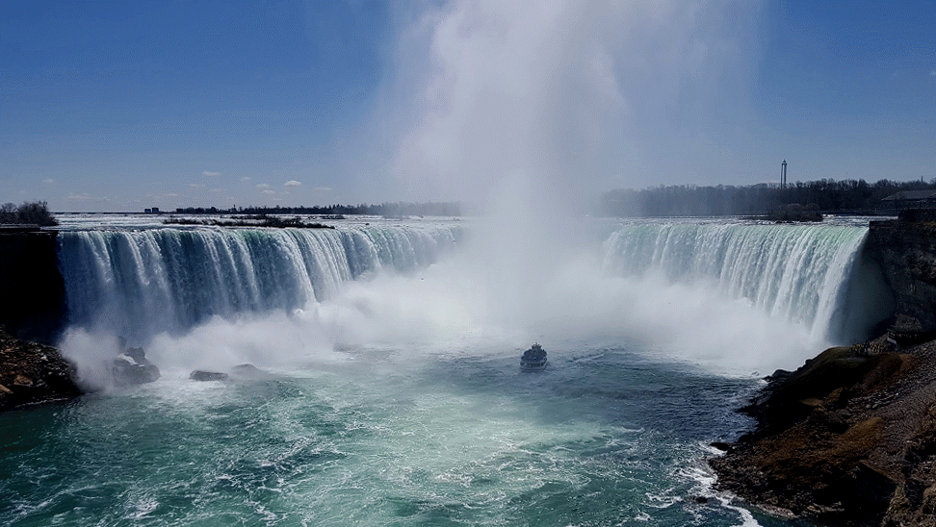
অবস্থান
উত্তর আমেরিকার সবচেয়ে বড় দেশ কানাডায় অবস্থিত এ জলপ্রপাত । এটি টরন্টো শহর থেকে কয়েক কিমি দূরে অবস্থিত ।

Slide 7
কিসের ছবি দেখতে পাচ্ছ?
পাহাড়

Slide 8
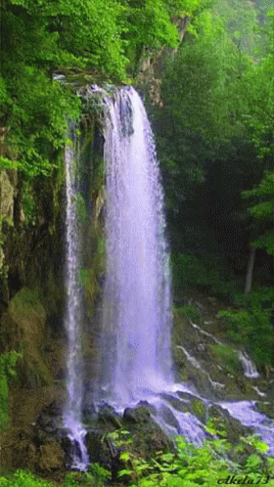
ছবিটিতে তোমরা কী দেখতে পাচ্ছ?
ঝর্ণা

Slide 9
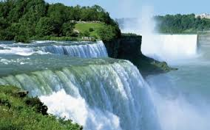
পৃথিবীর সবচেয়ে বৃহৎ জলপ্রপাত নায়াগ্রা । এই জলপ্রপাত পাহাড় থেকে নামেনি । সমতলের ওপর দিয়ে একটি খরস্রোতা নদী বইছে ।

Slide 10
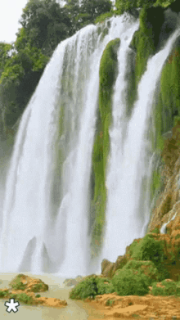
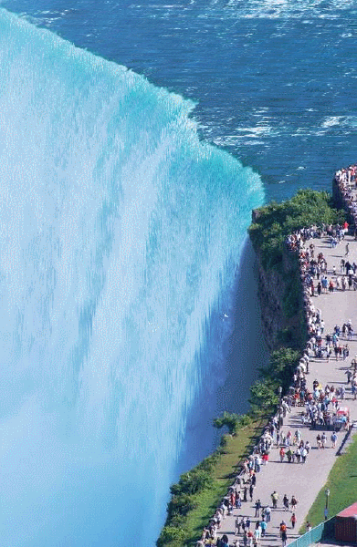
ছবিগুলো দেখে তোমরা কী কী বুঝতে পাচ্ছ?
ঝর্ণা ছোট
জলপ্রপাত বড়

Slide 11
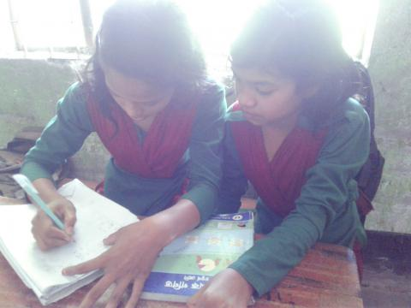
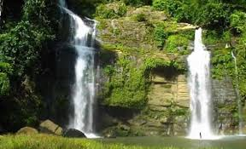
জোড়ায় কাজ
নায়াগ্রা জলপ্রপাত ও ঝর্ণার পার্থক্য লিখ

Slide 12
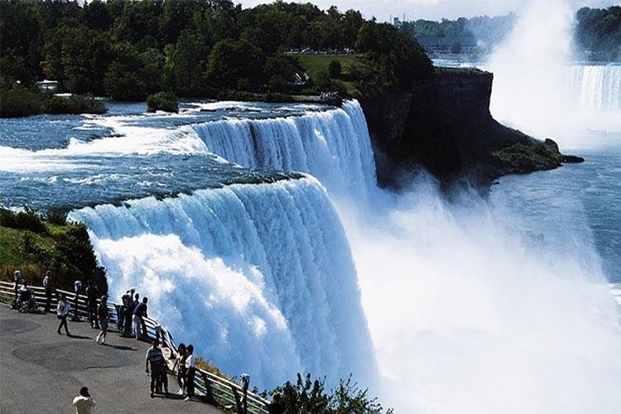
ছবিটি দেখ এবং অনুধাবন কর
মাটির ওপর দিয়ে এই খরস্রোতা নদীটি প্রবাহিত হচ্ছে সেখানে হঠাৎ করেই এক বিশাল ফাটল ।

Slide 13
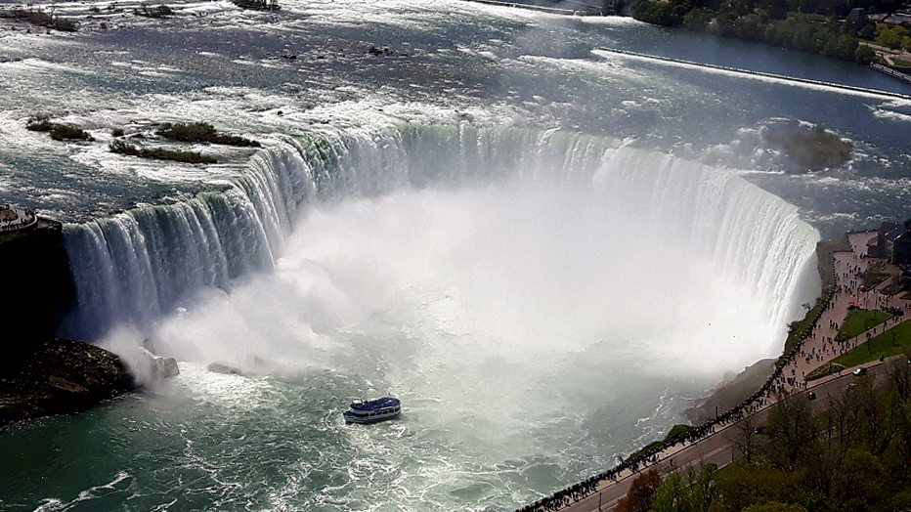
ছবিটি দেখে কী বুঝতে পাচ্ছ ?
দুই দিকের মাটির মধ্যে এক বিরাট ফাঁক । একটা নদী যতখানি চওড়া হতে পারে ততখানি ফাঁক । নায়াগ্রার জল ঐ ফাঁকের ভিতরে চলে যাচ্ছে ।

Slide 14
ছবিটি দেখ এবং অনুধাবন কর
সাধারণ জলপ্রপাতের মতো পাহাড় থেকে নিচে পড়ছে না। পড়ছে সমতল থেকে বিশাল ফাটলের গহ্বরে।

Slide 15
এসো আমরা যুক্তবর্ণ ভেঙ্গে লিখি ও নতুন শব্দ তৈরি করি
উল্টে
ল
পাল্টা
ল্ট
ট
সুন্দর
ন
ন্দ
দ
সুন্দরবন
ন্ত
পর্যন্ত
ন
কিন্তু
ত

Slide 16
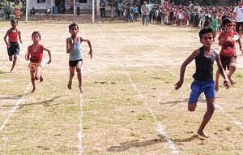
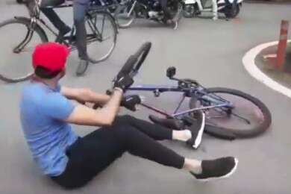
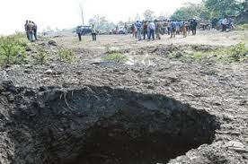
শব্দার্থ
দ্রুতগতি
=
খুব তাড়াতাড়ি করে
পতন
=
পড়ে যাওয়া
গহ্বর
=
গর্ত

Slide 17
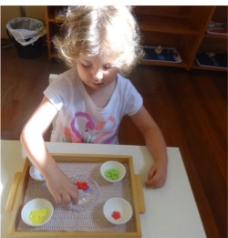
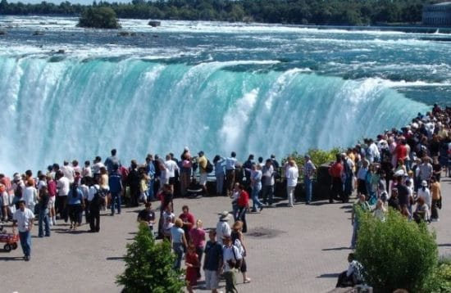
একক কাজ
বিরাম চিহ্নঃ
বন্ধুরই এক বিশাল গাড়িতে একদিন চড়ে বসলাম চলো নায়াগ্রা চলো নায়াগ্রা আহ‌্ দেশে ফিরে গিয়ে কী গল্পটাই না করা যাবে

Slide 18
পাঠ্যবইয়ের 101ও 102 পৃষ্ঠা খোল এবং সরবে পড়।

Slide 19
মূল্যায়ন
সাধারণ জলপ্রপাতের সাথে নায়াগ্রা জলপ্রপাতের তুলনা ৫টি বাক্যে লিখ।

Slide 20
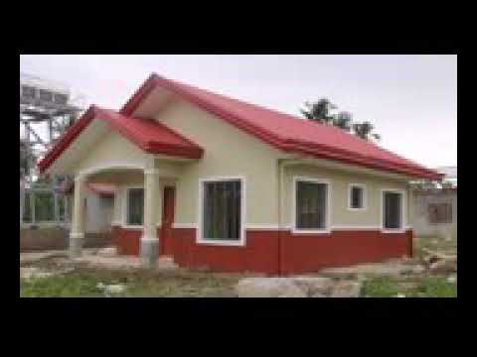
বাড়িরকাজ
নায়াগ্রা জলপ্রপাত সর্ম্পকে রচনা লিখে আনবে।

Slide 21
শুভ বিদায়

